Slide 1
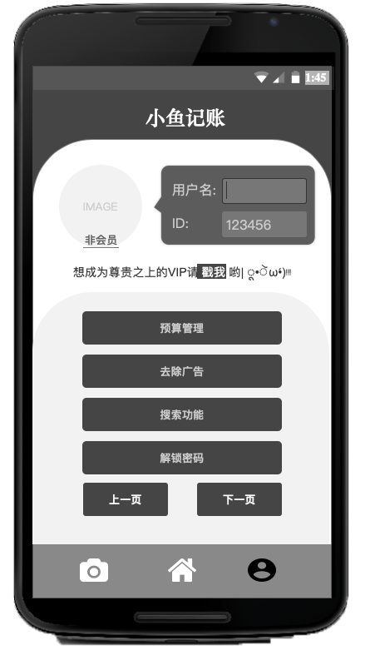
鐵鍋燉腯鱻
⬅
让你的账本更加方便
小鱼
记账

Slide 2
ABOUT US
⬅
团队介绍
队名：
鐵鍋燉腯鱻
成员分工：
许郁杨（组长）：前端，PM
温伊倩：算法
杨心逸：后端
余文茜：UI
许 斌：后端
团队吉祥物

Slide 3
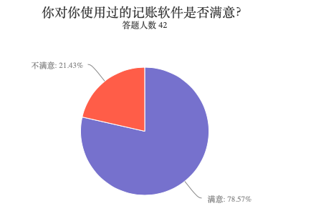
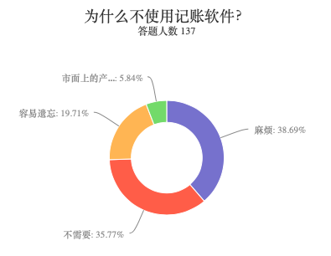
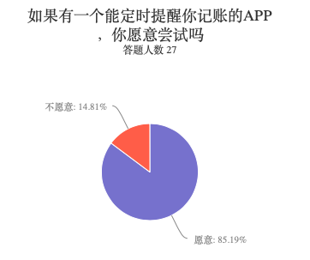
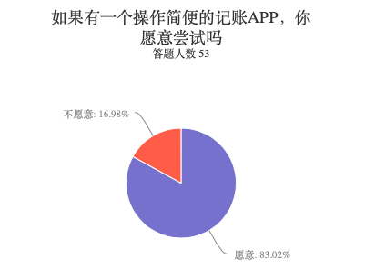
调研结果
⬅

Slide 4
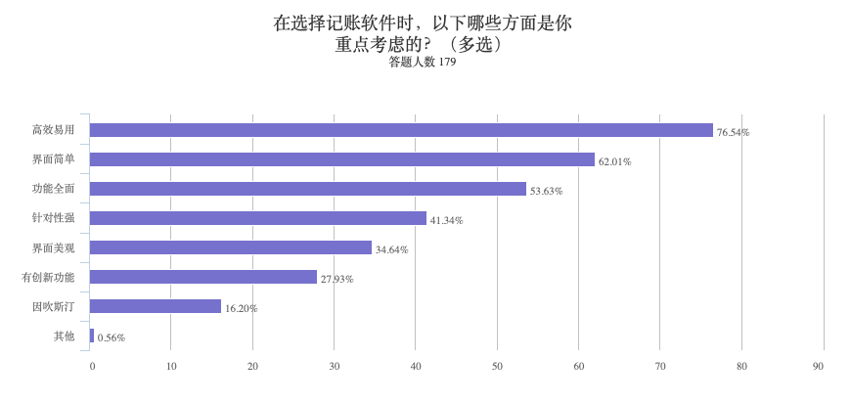
FEATURES
⬅
用户期望
软件特点
高效易用
界面简单
功能全面
界面美观
有创新功能

Slide 5
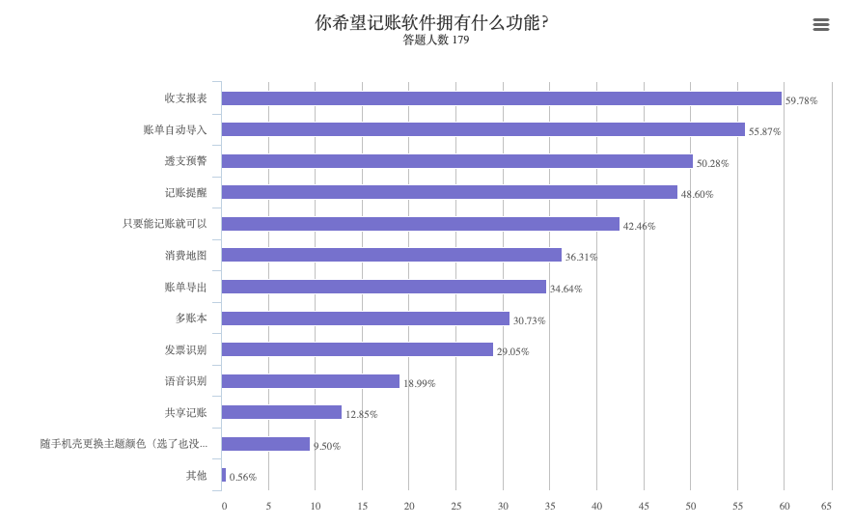
用户需求
⬅
用户需求
功能统计
收支报表
账单自动导入
透支预警
记账提醒
消费地图

Slide 6
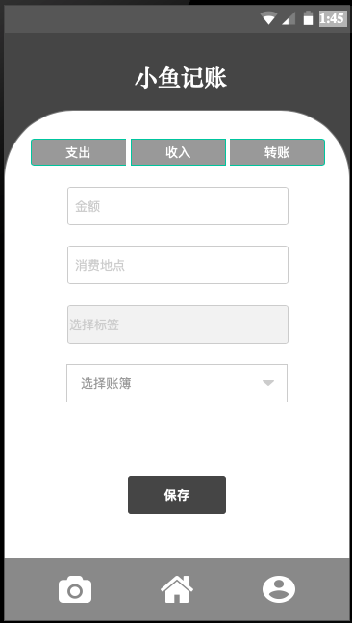
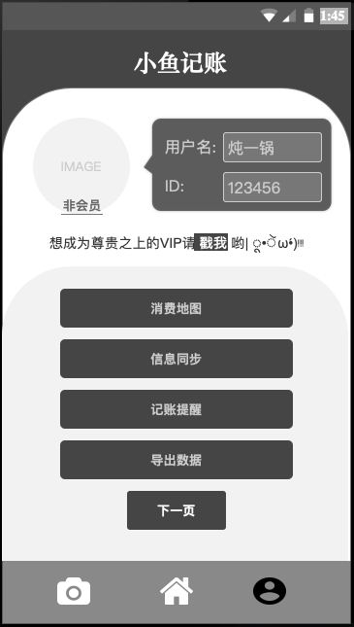
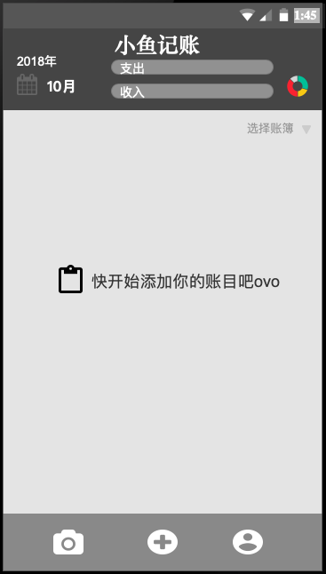
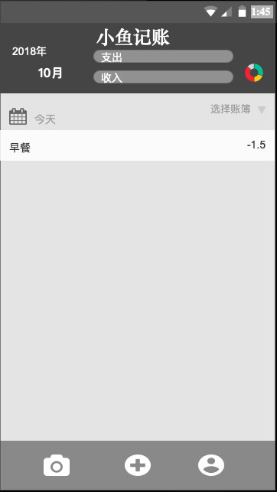
基本功能
添加条目页面
用户信息界面
记账页面
账本界面

Slide 7
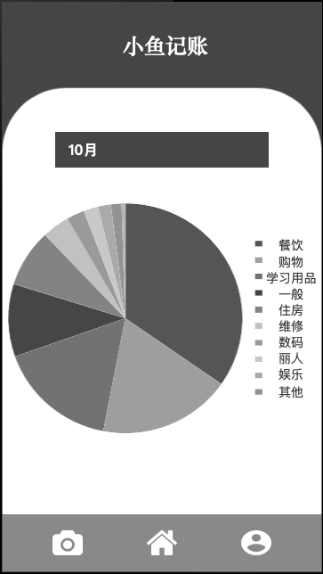
免费功能
可视化报表
根据消费信息生成收支报表，通过图表的形式，形象的向用户展示当年或当月的收支情况和各类消费情况。用户也可不按年月划分，可自己设置起止时间，例如将生活费发放日或者工资发放日作为划分点。根据消费信息生成收支报表，通过图表的形式，形象的向用户展示当年或当月的收支情况和各类消费情况。用户也可不按年月划分，可自己设置起止时间，例如将生活费发放日或者工资发放日作为划分点。

Slide 8
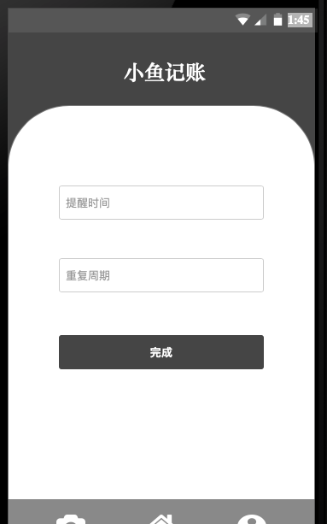
免费功能
⬅
记账提醒
准备好了吗？来记个账吧！

自定义提醒时间
按时提醒记账
按地点提醒记账

Slide 9
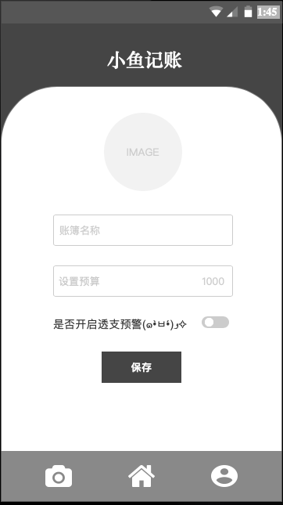
免费功能
⬅
多账本
多账本之间可拆分或合并

Slide 10
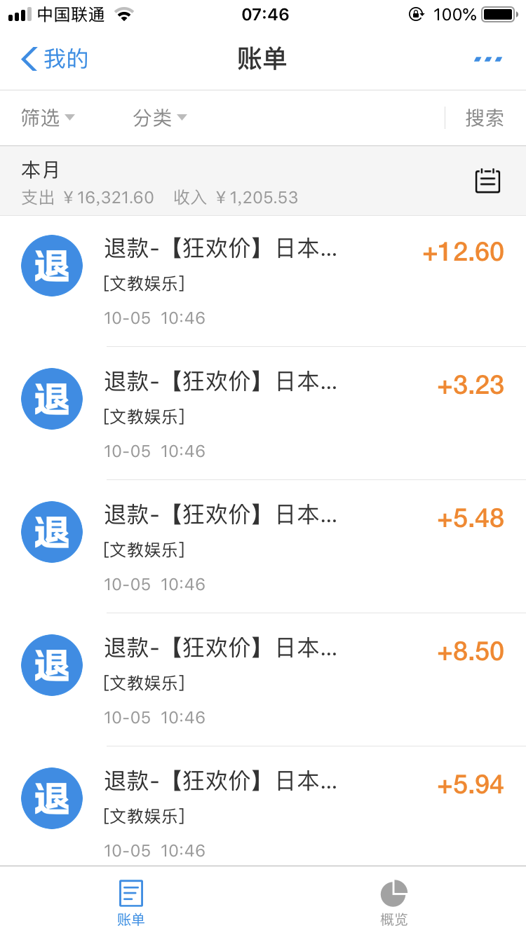
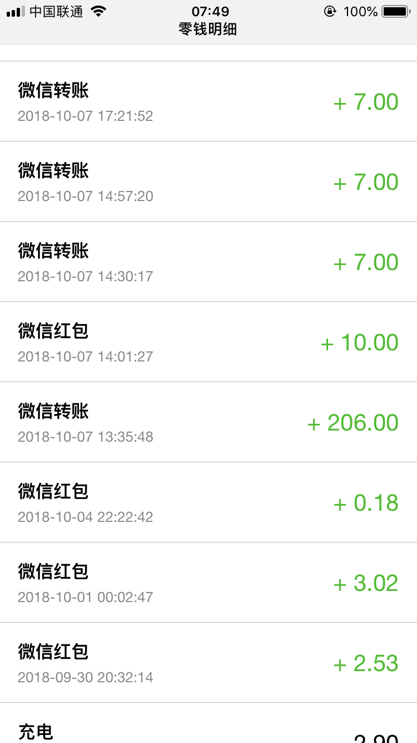
功能需求分析
No!

Slide 11
CONTACT
⬅
准确度
安全性
能力有限，误检率高
若无法做到完善的信息安全信保护工作，容易造成用户个人信息泄露，甚至可能发生资金的盗用。

Slide 12
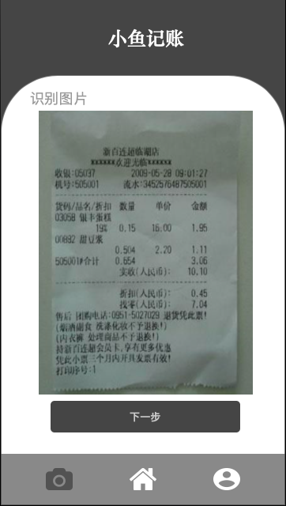
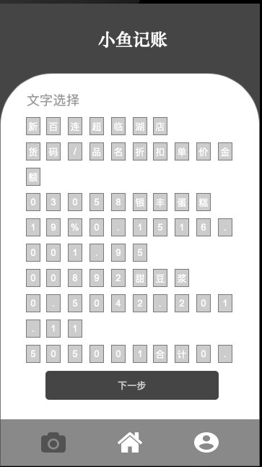
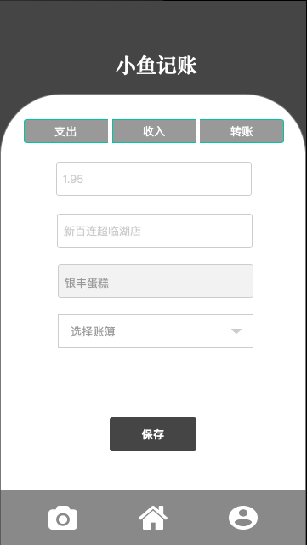
创新功能
⬅
01
用户可拍下购物小票或截取相关图片自动识别图片中的文字文章分词
02
用户可滑字选择要记录的文字
ORC

Slide 13
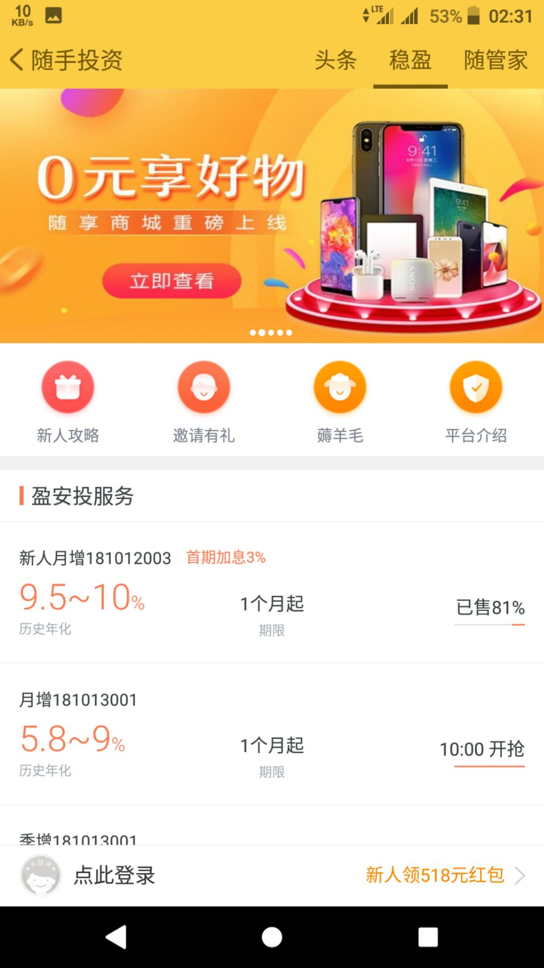
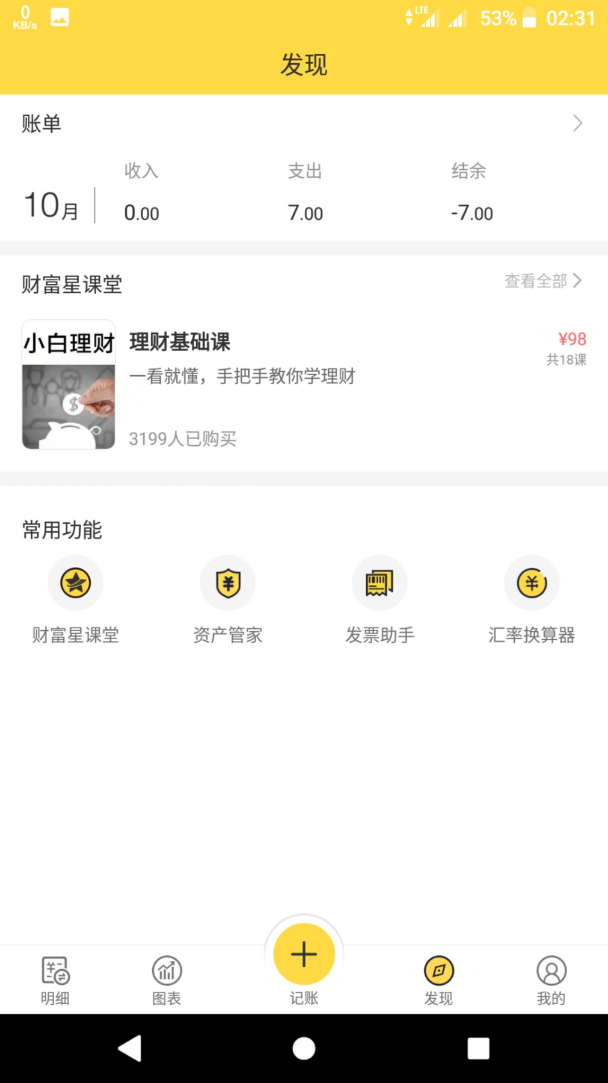
同类产品对比
⬅
随手记
圈子账本
投资及商品广告
理财产品广告
鲨鱼记账
理财课程广告

Slide 14
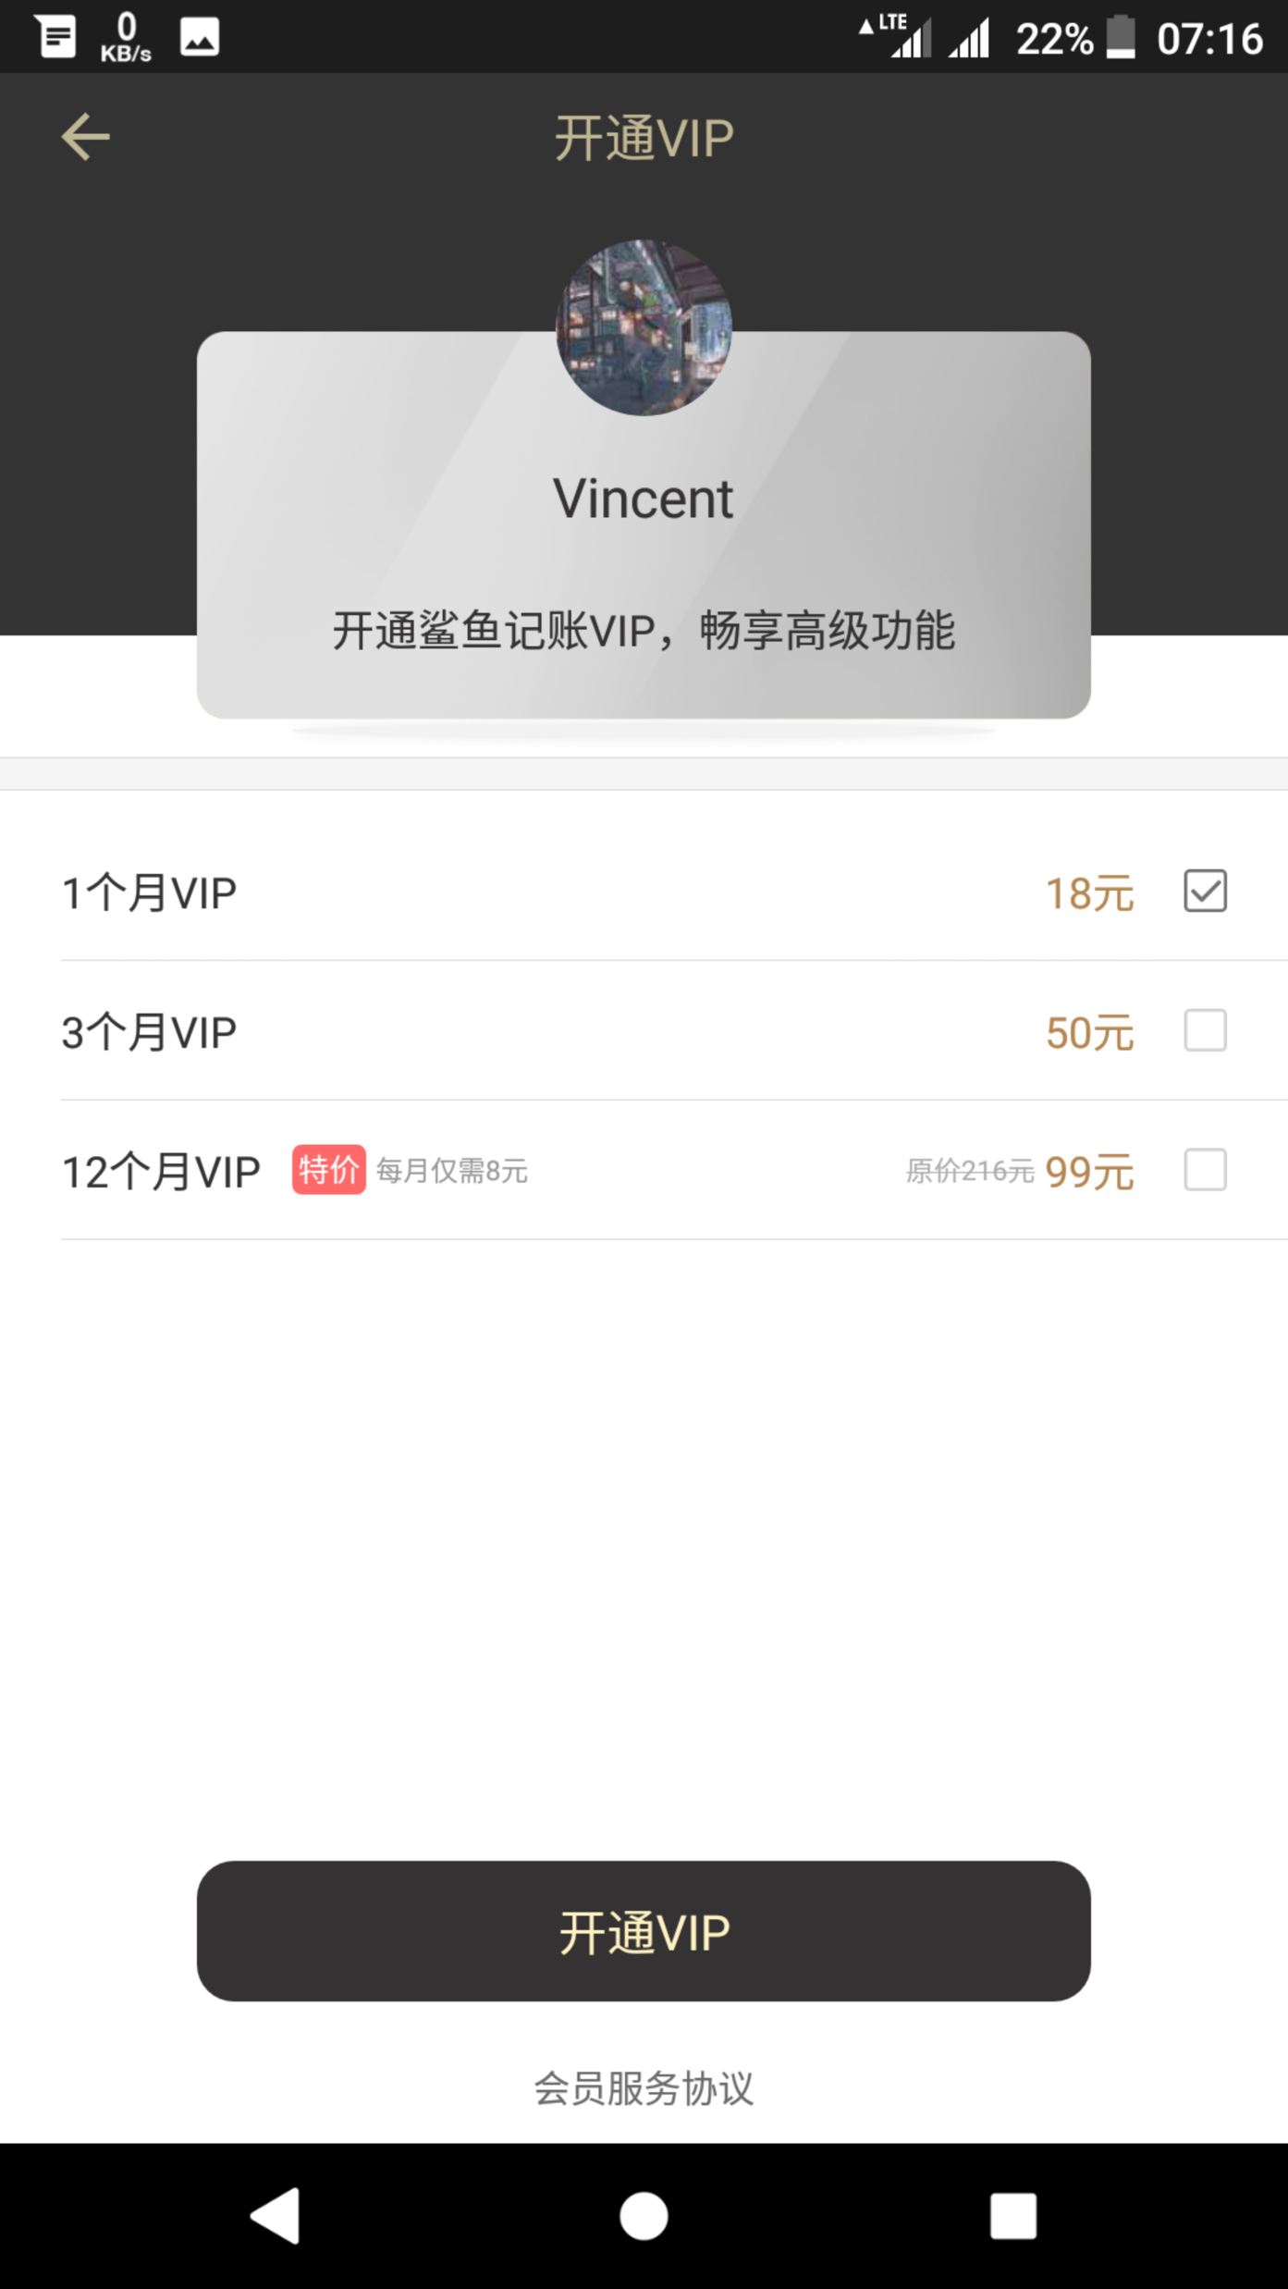
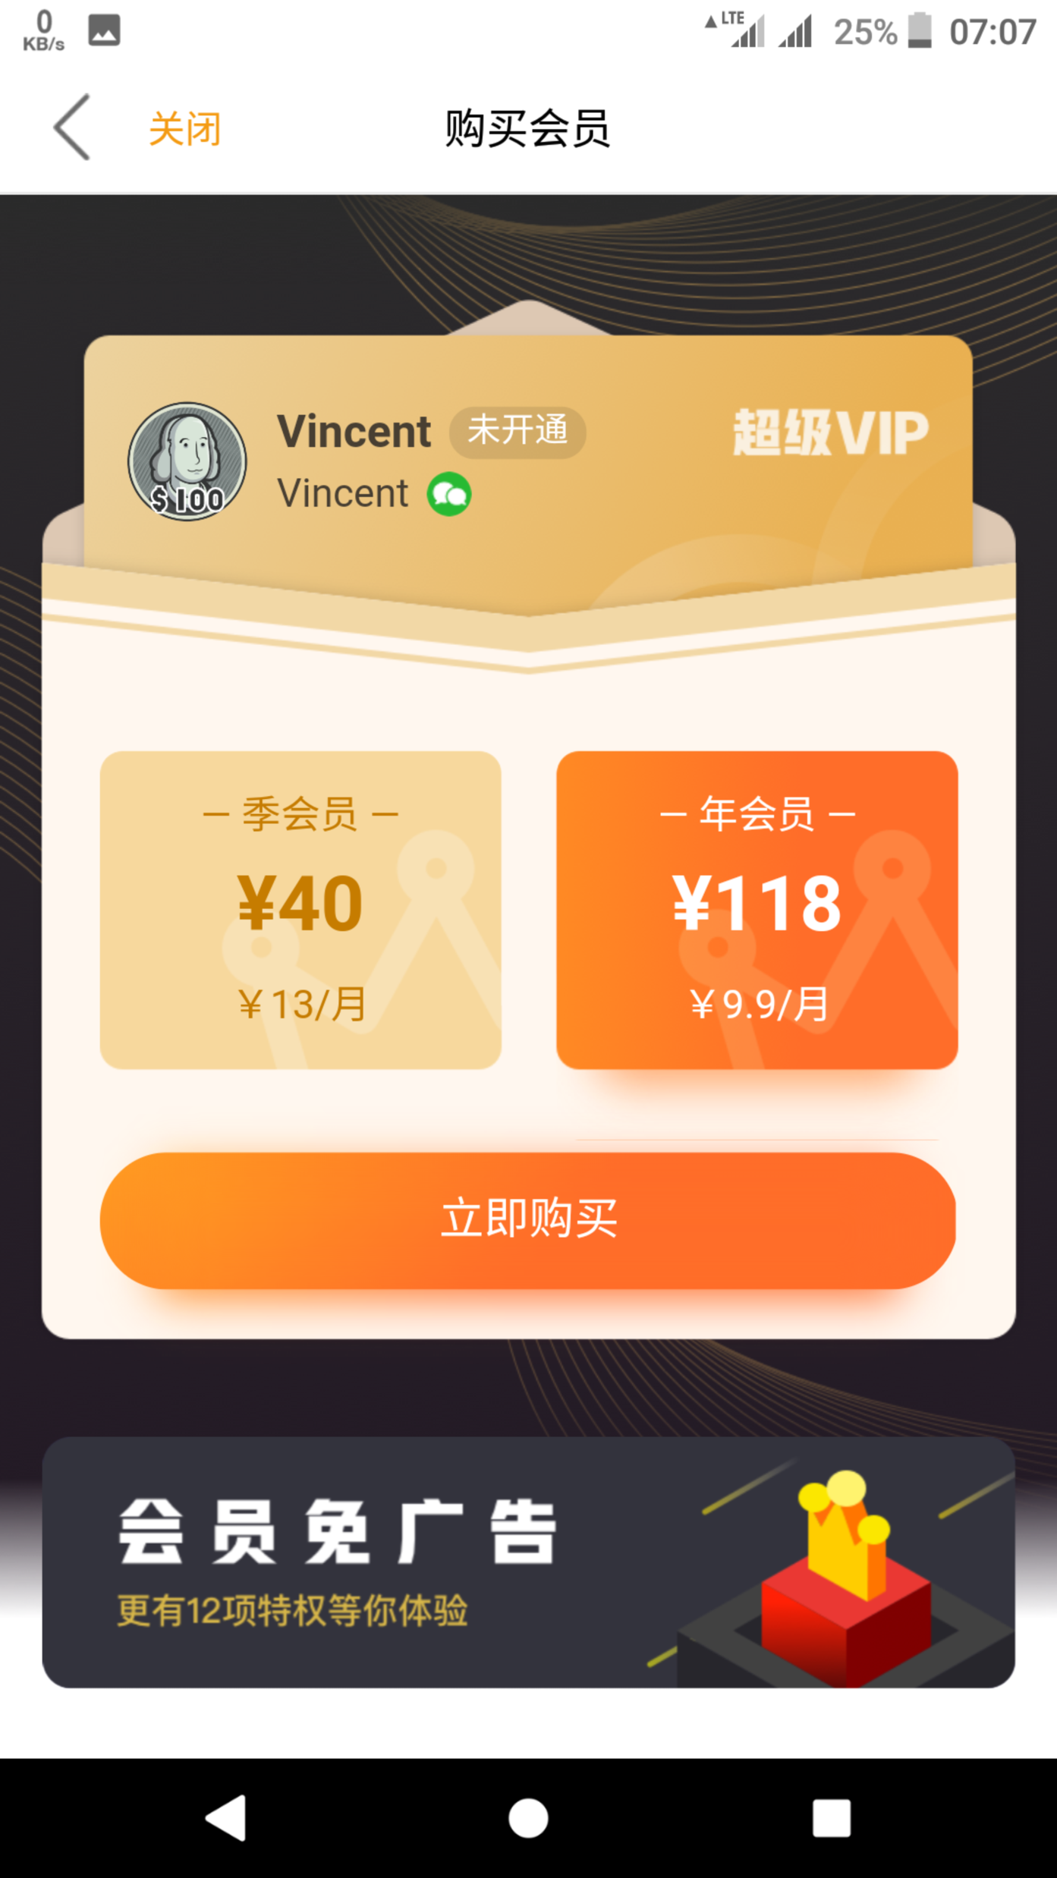
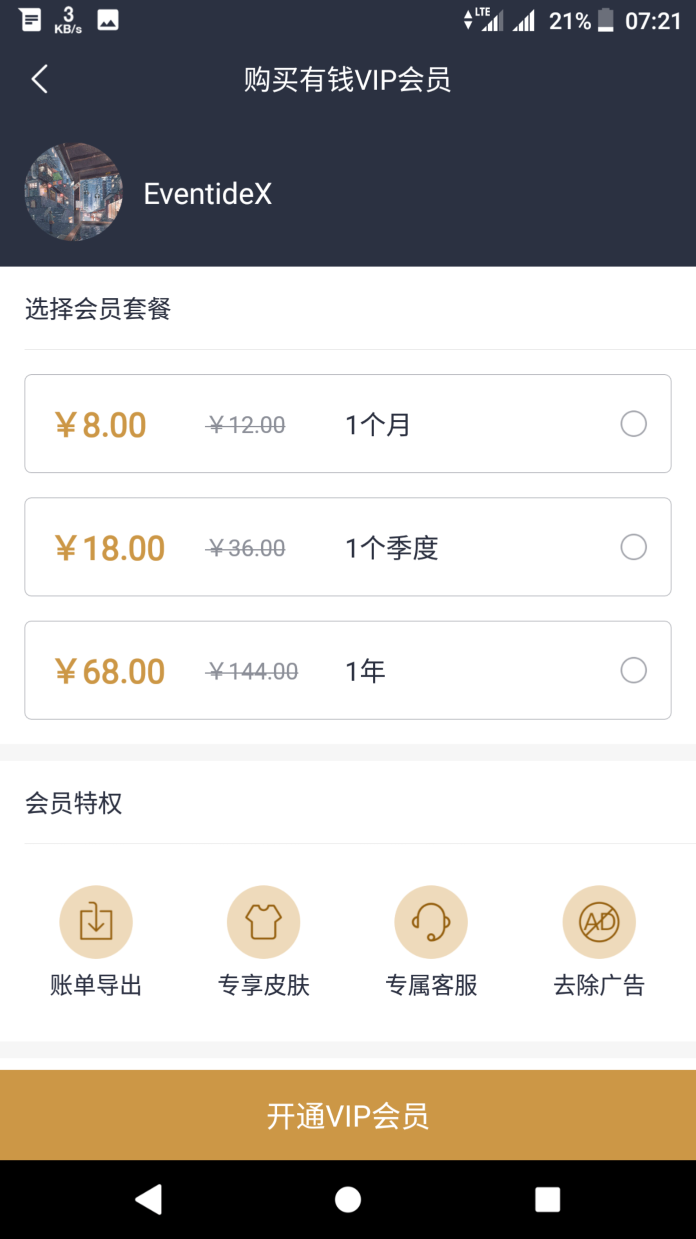
FEATURES
⬅
鲨鱼记账
¥15/月
圈子账本
¥13/月
网易有钱记账
¥8/月
01
02
03

Slide 15
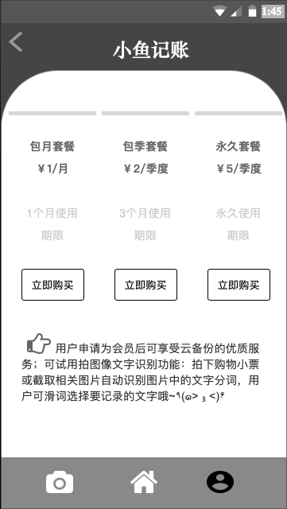
盈利方式
VIP买断制
1元/月
2元/季
5元/永久
相比其他产品，价格更加低廉，拥有功能更为全面，且有创新功能


Slide 16
感谢观看！

